Slide 1

MoneyGuard: Ваш ИИ-помощник для управления финансами
10 группа 5 команда

Slide 2



MoneyGuard: Ваше решение для финансовой стабильности
Импорт транзакций
ИИ-аналитика
Безопасность
Никаких входов в банк. Все безопасно и просто
Персонализированные рекомендации и советы.
Защита ваших финансовых данных. Оффлайн-режим.

Slide 3
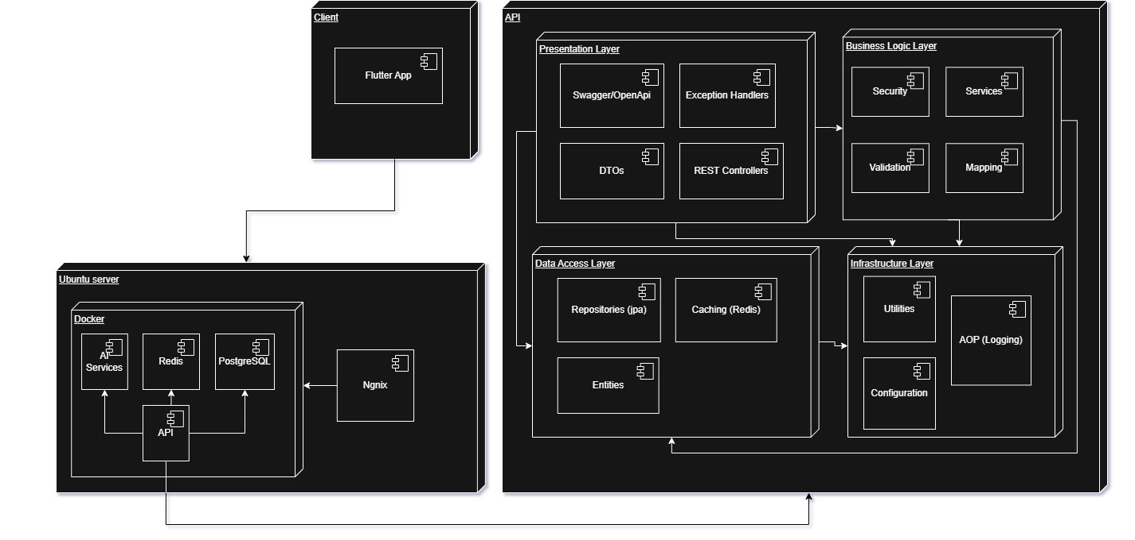
Взаимодействие модулей

Slide 4
Тестирование
Были проведены данные типы тестирования:
Модульное тестирование сервисов и репозиториев.
Интеграционное тестирование API.

Slide 5
Реализованные модули backend (MVP)
Auth
Category
Goal
Subscription
Transaction
Profile

Slide 6
CI/CD
Настроен CI/CD процесс - при пуше в репозиторий Backend тестируется, после успешного тестирования собираются и запускаются контейнеры на удаленном сервере.

Slide 7
Результаты 2-ого этапа:
Готово API проекта на 70%.
Реализованы экраны android приложения на 90%.
Развернут prod-сервер, настроен CI/CD.

Slide 8
Будущие задачи:
Подключить API ИИ, реализовать оставшиеся эндпоинты.
Реализовать оставшиеся экраны + подключить backend.
Продолжить тестирование (безопасности, нагрузки).

Slide 9

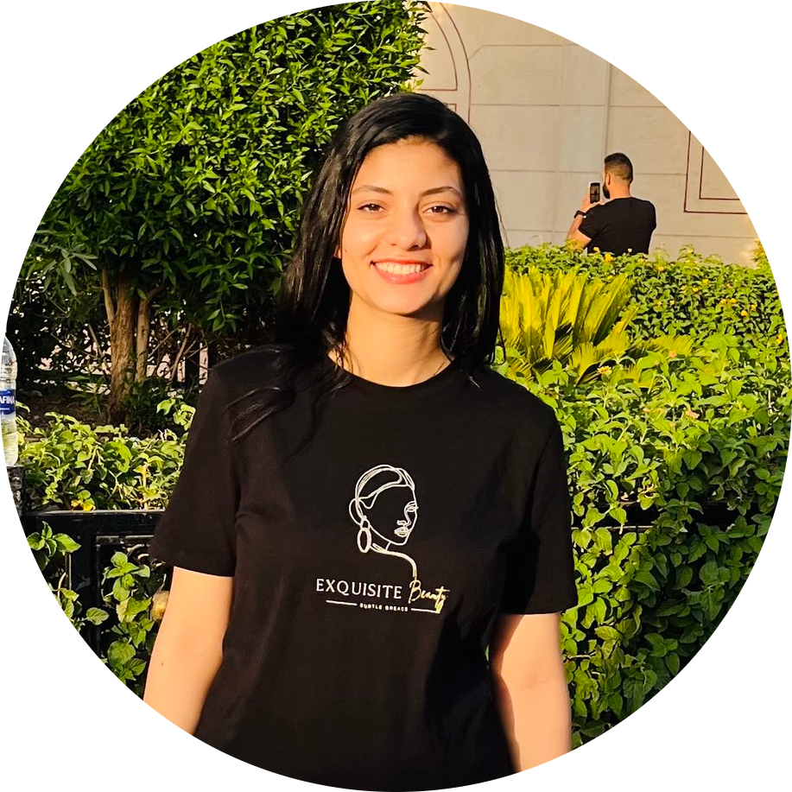




Команда MoneyGuard
Огнев Дмитрий
Серванс Иман
Чихирев Даниил
TeamLead / Backend / DevOps
Frontend
Тестировщик / PM

Slide 10
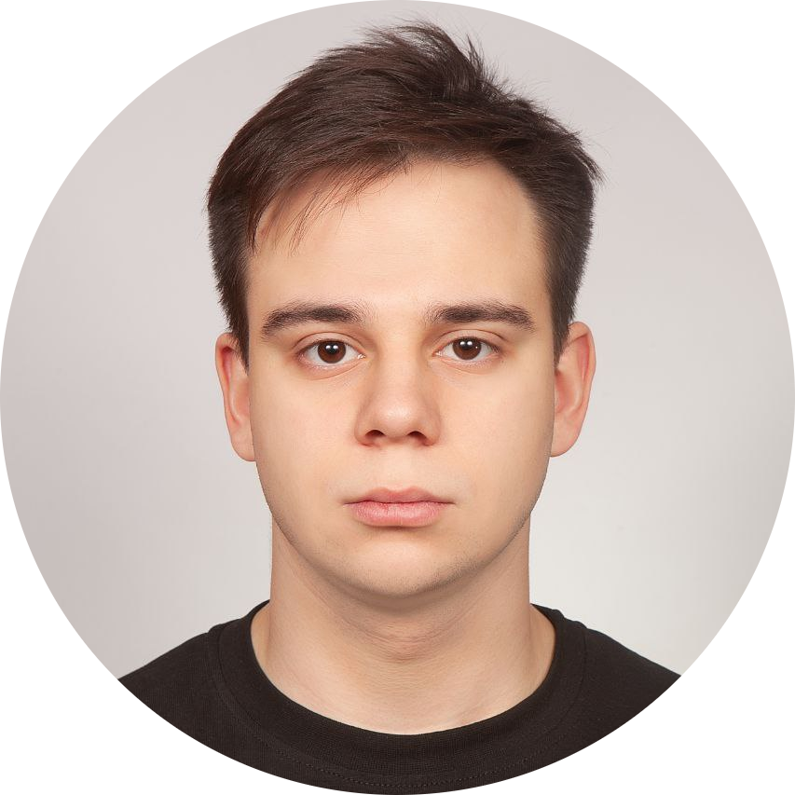
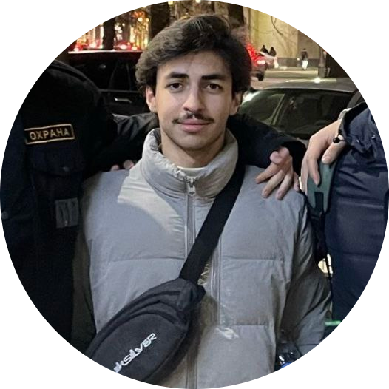


Команда MoneyGuard
Мартьянов Владислав
Бадиров Самур
Дизайнер
Аналитик

Slide 11
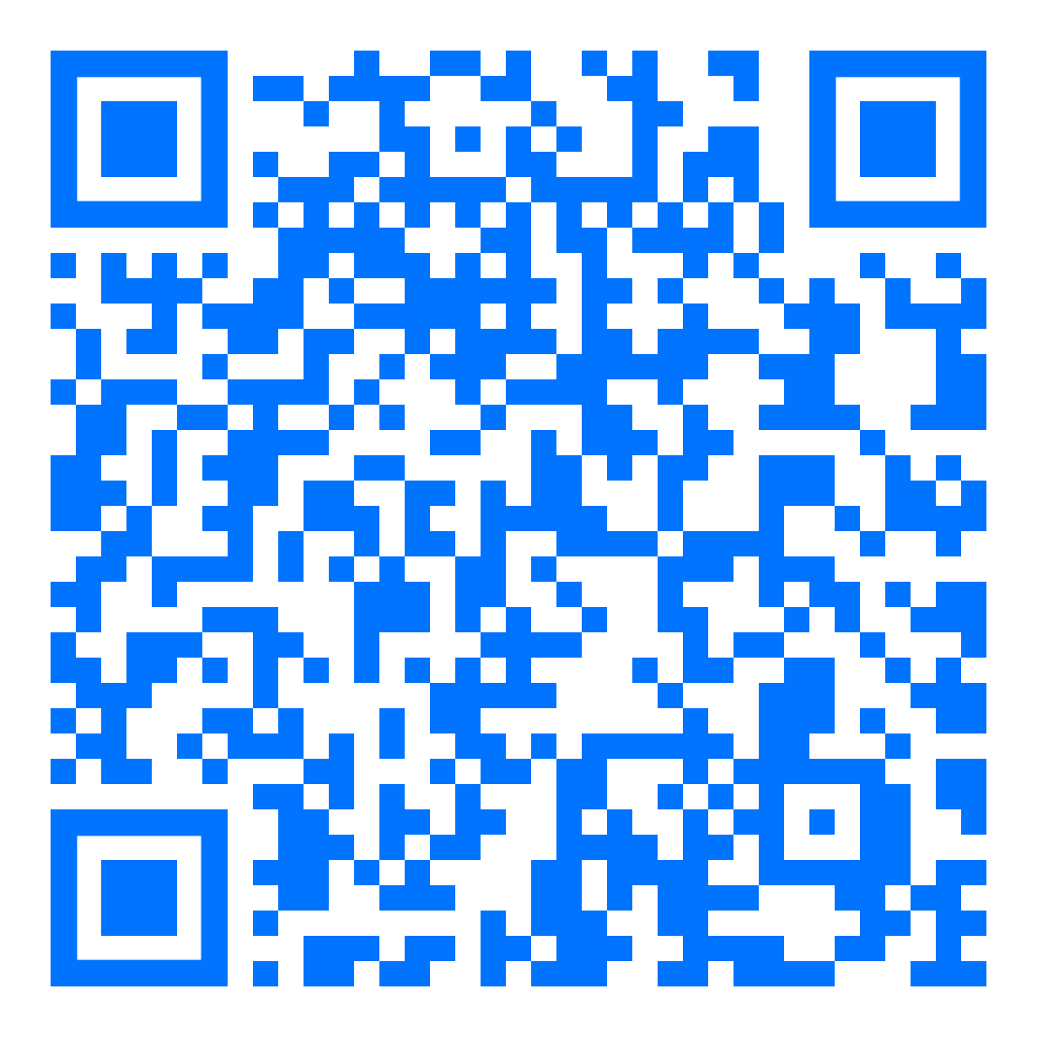
GitHub проекта

